Slide 1
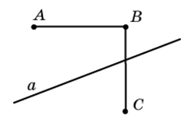
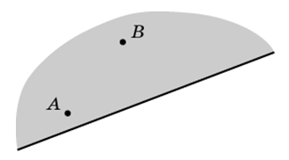
5. Полуплоскость и угол
Проведём на плоскости какую-нибудь прямую a. Она разобьёт плоскость на две части. На рисунке 5.1 точки A и B принадлежат одной из этих частей, отрезок AB не пересекает прямую. В этом случае говорят также, что точки A и B лежат по одну сторону от прямой a. Точки B и C принадлежат разным частям плоскости, отрезок BC пересекает прямую. В этом случае говорят также, что точки B и C лежат по разные стороны от прямой a.
Часть плоскости, состоящая из точек данной прямой и точек, лежа­щих по одну сторону от этой прямой, называется полуплоскостью.
Notes:
В режиме слайдов ответы появляются после кликанья мышкой

Slide 2
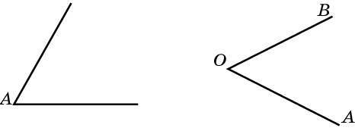
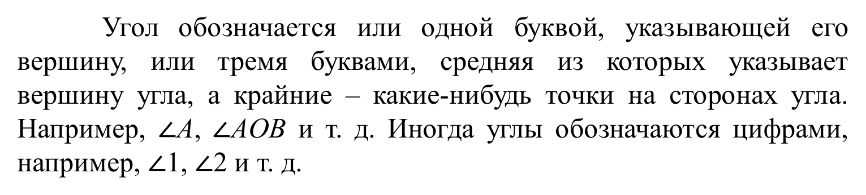
Рассмотрим два луча с общей вершиной. Они разбивают плоскость на две части.
Фигура, образованная двумя лучами с общей вершиной и одной из частей плоскости, ограниченной этими лучами, называется углом. Общая вершина называется вершиной угла, а сами лучи - сторонами угла.
Угол обозначается или одной буквой, указывающей его вершину, или тремя буквами, средняя из которых указывает вершину угла, а крайние – какие-нибудь точки на сторонах угла. Например, $∠$A, $∠$AOB и т. д. Иногда углы обозначаются цифрами, например, $∠$1, $∠$2 и т. д.
Notes:
В режиме слайдов ответы появляются после кликанья мышкой

Slide 3
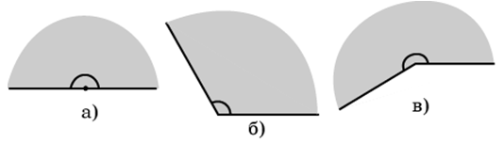
Угол называется развёрнутым, если его стороны вместе составляют пря­мую (рис. а). В противном случае угол называется неразвёрнутым.
Неразвёрнутый угол может быть меньше развёрнутого, т. е. являться частью развёрнутого угла (рис. б), или быть больше развёрнутого, т. е. содержать развёрнутый угол (рис. в).
Как правило, если не оговорено противное, мы будем рассматривать углы, меньшие развёрнутых.
Notes:
В режиме слайдов ответы появляются после кликанья мышкой

Slide 4
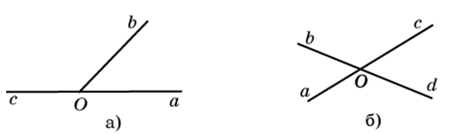
Два угла называются смежными, если одна сторона у них общая, а две другие составляют вместе прямую (рис. а).
Два угла называются вертикальными, если стороны одного угла до­полняют до прямых стороны другого угла (рис. б).
Notes:
В режиме слайдов ответы появляются после кликанья мышкой

Slide 5
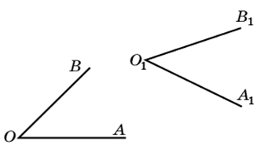
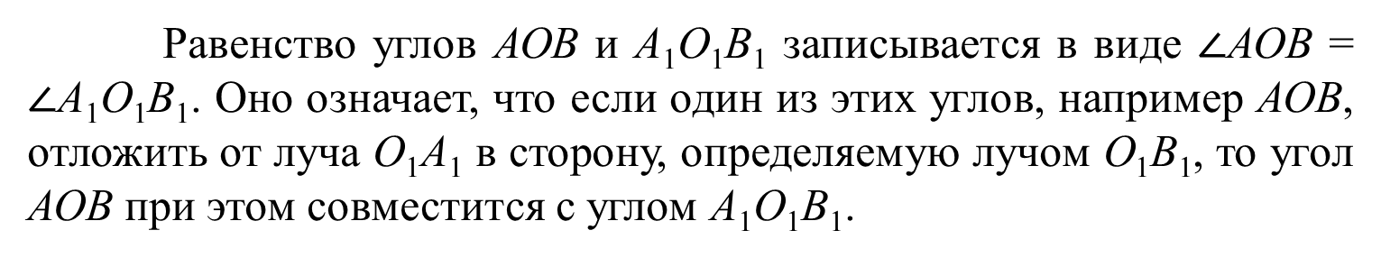
Одной из основных операций, которую можно производить с углами, является операция откладывания данного угла в ту или другую сторону от данного луча. Получающийся при этом угол называется равным исходному углу.
Равенство углов АОВ и А₁О₁В₁ записывается в виде $∠$АОВ = $∠$А₁О₁В₁. Оно означает, что если один из этих углов, например АОВ, отложить от луча О₁А₁ в сторону, определяемую лучом О₁В₁, то угол АОВ при этом совместится с углом А₁О₁В₁.
Notes:
В режиме слайдов ответы появляются после кликанья мышкой

Slide 6
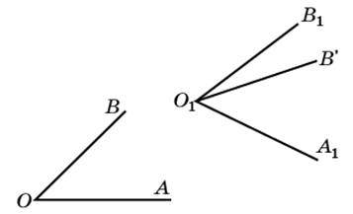
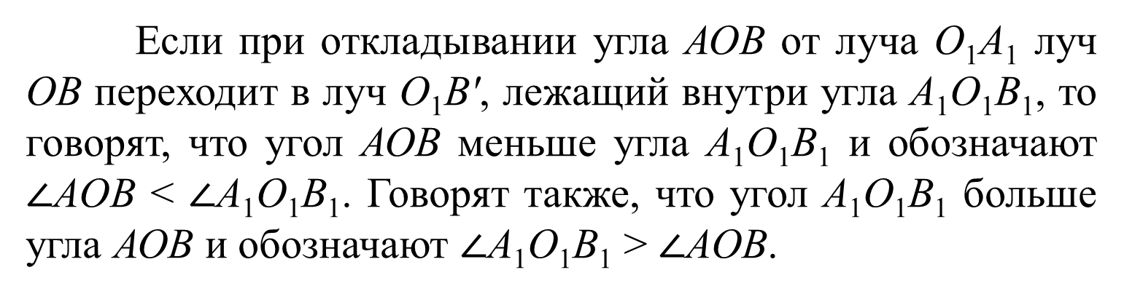
Если при откладывании угла АОВ от луча О₁А₁ луч ОВ переходит в луч O₁B', лежащий внутри угла А₁О₁В₁, то говорят, что угол АОВ меньше угла А₁О₁В₁ и обозначают $∠$АOВ < $∠$А₁O₁В₁. Говорят также, что угол А₁О₁В₁ больше угла АОВ и обозначают $∠$А₁O₁В₁ > $∠$AOB.
Notes:
В режиме слайдов ответы появляются после кликанья мышкой

Slide 7
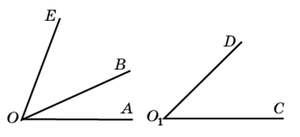
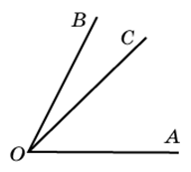
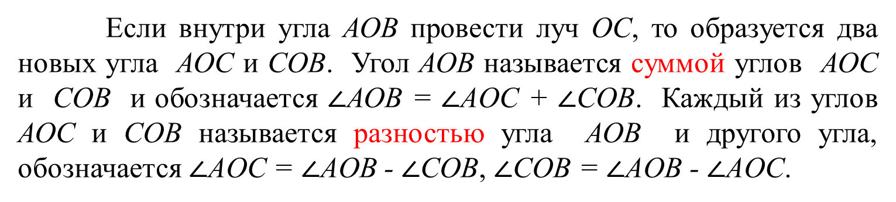
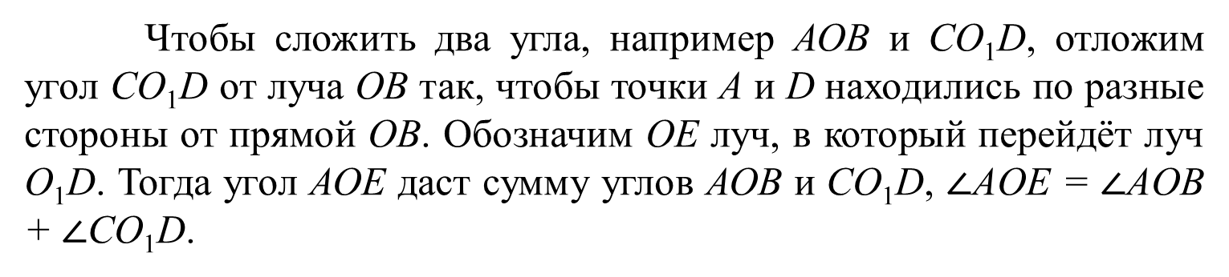
Если внутри угла АОВ провести луч ОС, то образуется два новых уг­ла АОС и СОВ. Угол АОВ называется суммой углов АОС и СОВ и обозначается $∠$АОВ = $∠$АOС + $∠$СOВ. Каждый из углов АОС и СОВ называется разностью угла АОВ и другого угла, обозначается $∠$АOС = $∠$АOВ - $∠$СOВ, $∠$СOВ = $∠$АOВ - $∠$АOС.
Чтобы сложить два угла, например АОВ и CО₁D, отложим угол CO₁D от луча ОВ так, чтобы точки A и D находились по разные сто­роны от прямой ОВ. Обозначим ОЕ луч, в который перейдёт луч О₁D. Тогда угол АОЕ даст сумму углов АОВ и CО₁D, $∠$АOЕ = $∠$АOВ + $∠$CO₁D.
Notes:
В режиме слайдов ответы появляются после кликанья мышкой

Slide 8
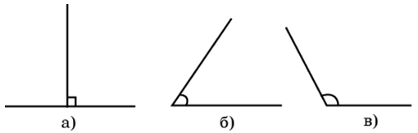
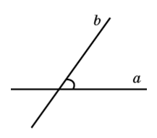
Угол, равный своему смежному, называется прямым (рис. а). Угол, меньший прямого угла, называется острым (рис. б). Угол, больший прямого угла, но меньший развёр­нутого угла, называется тупым (рис. в).
Углом между пересекающимися прямыми называется наименьший из уг­лов, образованных лучами, на которые делятся данные прямые точкой их пересечения.
Notes:
В режиме слайдов ответы появляются после кликанья мышкой

Slide 9
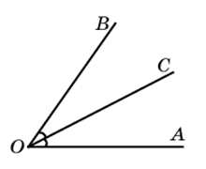
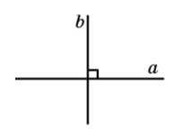
Две прямые называются перпендикулярными, если они образу­ют прямые углы.
Биссектрисой угла называется внутренний луч, делящий этот угол на два равных угла.
Notes:
В режиме слайдов ответы появляются после кликанья мышкой

Slide 10

Упражнение 1
На сколько частей могут разбивать плоскость две прямые?
Ответ: На три части, если прямые параллельны и на четыре части, если они пересекаются.
Notes:
В режиме слайдов ответы появляются после кликанья мышкой

Slide 11
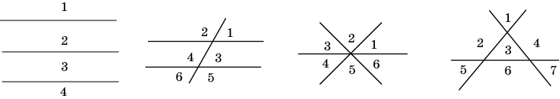
Упражнение 2
На сколько частей могут разбивать плоскость три прямые?
Ответ: На четыре, шесть или семь частей
Notes:
В режиме слайдов ответы появляются после кликанья мышкой

Slide 12
Упражнение 3
На сколько частей делят плоскость: а) два луча с общей вершиной; б) три луча с общей вершиной; в) четыре луча с общей вершиной; г) n лучей с общей вершиной?
Ответ: а) 2; б) 3; в) 4; г) n+1.
Notes:
В режиме слайдов ответы появляются после кликанья мышкой

Slide 13
Упражнение 4
На сколько частей делят плоскость n прямых, пересекающихся в одной точке?
Ответ: 2n.
Notes:
В режиме слайдов ответы появляются после кликанья мышкой

Slide 14
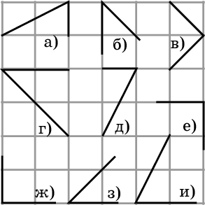
Упражнение 5
Среди углов, изображенных на рисунке, укажите равные углы.
Ответ: а), д), и); б), г) з); в), е), ж).
Notes:
В режиме слайдов ответы появляются после кликанья мышкой

Slide 15
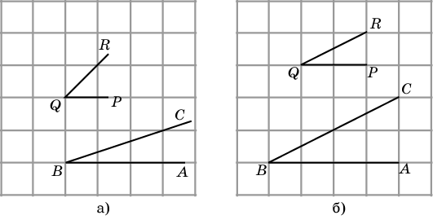
Упражнение 6
Какой из углов, изображенных на рисунке, больше?
Ответ: а) PQR;
б) углы ABC и PQR равны.
Notes:
В режиме слайдов ответы появляются после кликанья мышкой

Slide 16
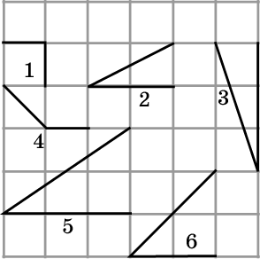
Упражнение 7
Расположите номера в порядке возрастания соответствующих углов.
Ответ: 3, 2, 5, 6, 1, 4.
Notes:
В режиме слайдов ответы появляются после кликанья мышкой

Slide 17
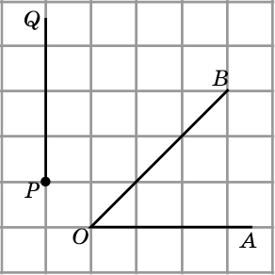
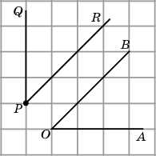
Упражнение 8
От луча PQ отложите угол QPR, равный углу AOB.
Ответ:
Notes:
В режиме слайдов ответы появляются после кликанья мышкой

Slide 18
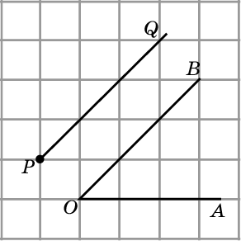
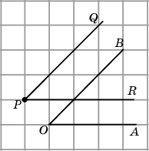
Упражнение 9
От луча PQ отложите угол QPR, равный углу AOB.
Ответ:
Notes:
В режиме слайдов ответы появляются после кликанья мышкой

Slide 19
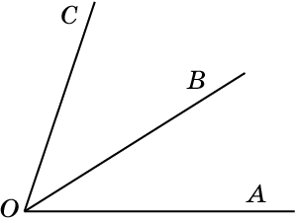
Упражнение 10
Сколько острых углов, образовано лучами, изображенными на рисунке?
Ответ: 3.
Notes:
В режиме слайдов ответы появляются после кликанья мышкой

Slide 20
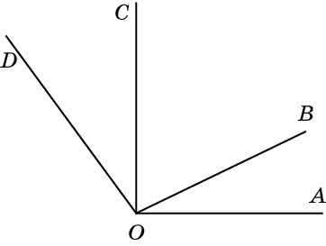
Упражнение 11
Назовите углы, меньшие развернутого, изображенные на рисунке. Сколько их?
Ответ: AOB, AOC, AOD, BOC, BOD, COD; 6 углов.
Notes:
В режиме слайдов ответы появляются после кликанья мышкой

Slide 21
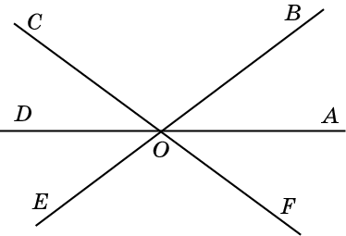
Упражнение 12
Назовите пары: а) вертикальных; б) смежных углов, изображенных на рисунке.
Ответ: а) AOB и DOE, BOC и EOF, COD и FOA, AOC и DOF, BOD и EOA;
б) AOB и BOD, BOC и COE, COD и DOF, DOE и EOA, EOF и FOB, FOA и AOC.
Notes:
В режиме слайдов ответы появляются после кликанья мышкой

Slide 22
Упражнение 13
Сколько имеется углов, смежных данному углу?
Ответ: Два.
Notes:
В режиме слайдов ответы появляются после кликанья мышкой

Slide 23
Упражнение 14
Могут ли два смежных угла быть одновременно: а) острыми; б) прямыми; в) тупыми?
Ответ: а) Нет.
б) да.
в) нет.
Notes:
В режиме слайдов ответы появляются после кликанья мышкой

Slide 24
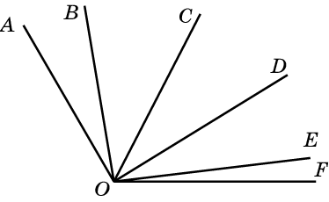
Упражнение 15
Назовите: а) острые; б) прямые; в) тупые углы, изображенных на рисунке.
Ответ: а) AOB, AOC, BOC, BOD, COD, COE, COF, DOE, DOF, EOF;
б) AOD, BOE;
в) AOE, AOF, BOF.
Notes:
В режиме слайдов ответы появляются после кликанья мышкой

